Slide 1
Le tissu cartilagineux

Slide 2
A. Définition du Tissu cartilagineux :
Tissu conjonctif dur, mais dont la matrice extracellulaire n’est pas calcifiée;
Dépourvu de vascularisation;
Constitué d’un seul type cellulaire (chondrocytes).

Slide 3
1. Le chondrocyte
Cellule sphérique ou ovoïde à noyau volumineux;
Contient RE abondant, App. de Golgi bien développé et mitochondries nombreuses;
Situé dans une cavité appelée: chondroplaste;
In vivo, le chondroplaste n’est pas visible;
Assure le renouvellement du tissu.

Slide 4
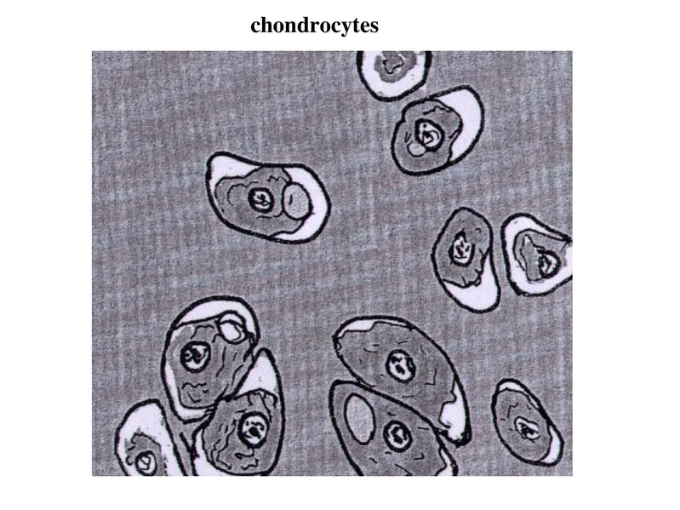

Slide 5
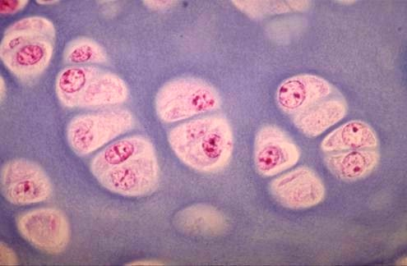
Chondrocytes
MEC

Slide 6
2. La MEC
Aspect histologique simple;
Mais, réseau tridimensionnel très complexe;
MEC ≠ pour chaque type de cartilage;
Haute teneur en eau (70 à 80% de son poids)=> cartilages sont déformables;
Protéines majoritaires sont les collagènes (II et IX notamment);
Aussi les protéoglycanes.

Slide 7
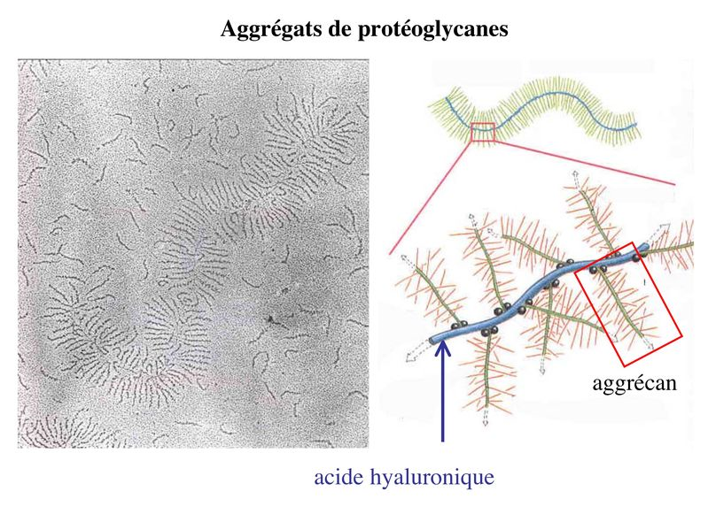
Principal protéoglycane sulfaté riche en radicaux hydrophiles

Slide 8
B. Différents types de T. cartilagineux :
Selon la nature de la MEC
Ou
Selon la nature du tissu environnant

Slide 9
1. Selon la nature de la MEC
a. Cartilage hyalin
Absence de réseau fibrillaire visible en MO.
→ Mais, certaines préparations => réseaux de fibrilles qui se développent quand les contraintes mécaniques augmentent.

Slide 10
b. Cartilage Fibreux
MEC contient d’épais faisceaux de fibres de collagène de type I;
→ Ces fibres de collagène sont orientées le long des lignes de force.

Slide 11
c. Cartilage élastique
MEC contient de nombreuses fibres d’élastine disposées dans toutes les directions de l’espace => Déformation des cartilages élastiques et restitution de la forme initiale.
Fibres de collagène non visibles en MO.

Slide 12
Exemples: Cartilages élastiques laryngés => phonation(la voix)
Epiglotte => fermer la filière aérienne (déglutition), et reprendre sa place (respiration).
→ Caractérisé par une densité cellulaire beaucoup plus importante que les cartilages précédents.

Slide 13
2. Selon la nature du tissu environnant
Importance fonctionnelle.
Tous les cartilages, sauf le cartilage hyalin articulaire, sont recouverts par un tissu conjonctif particulier : le périchondre.
Ce dernier joue un rôle dans la croissance et la réparation du cartilage.

Slide 14
Périchondre (la “peau” cartilage) sert à la regénération et nutrition du cartilage .
Formé d’un réseau de tissu conjonctif riche en fibres de collagènes parallèles.
La couche interne (Stratum cellulare) est riche en cellules et est + importante pour la regénération.

Slide 15
La couche externe est très (Stratum fibrosum) riche en fibres de collagène.
Le périchondre contient beaucoup de vaisseaux sanguins et de fibres nerveuses.
Il est absent dans le cartilage des joints, donc la regénération n’y est pas possible.

Slide 16
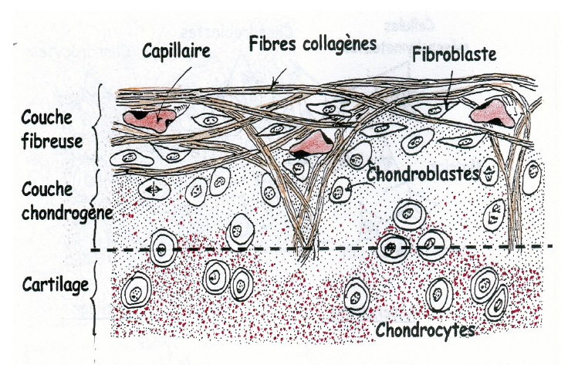

Slide 17
Cartilages recouverts de périchondre
A l’exception des cartilages articulaires, tous les cartilages de l’organisme adulte sont entièrement recouverts par le périchondre.
Périchondre = Tissu conjonctif (fibroblastes + réseau dense de fibres de collagène) vascularisé .

Slide 18
B. Cartilages articulaires
Localisés au niveau des articulations mobiles = interface entre les deux pièces osseuses => assurent le jeu et la mobilité de l’articulation.
La face abarticulaire (opposée à l’articulation) est enchâssée dans l’os avec calcification de la MEC cartilagineuse située l’interface osseuse.

Slide 19
Latéralement, l’articulation est limitée par le tissu synovial.
Dans ce type de cartilage, les chondrocytes superficiels (au voisinage de l’articulation) sont aplatis et parallèles à la surface articulaire et les cellules profondes sont plus arrondies et prennent un aspect en colonnes perpendiculaires à la surface articulaire.

Slide 20
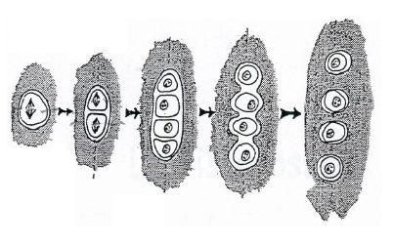
Colonnes parallèles

Slide 21
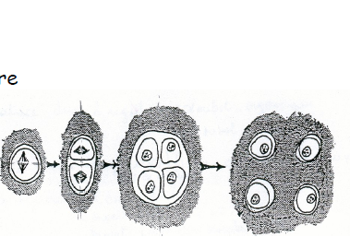
Couronnes perpendiculaires

Slide 22
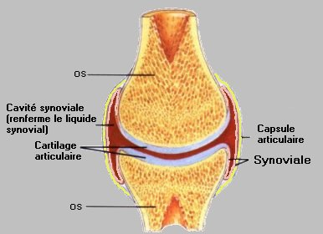

Slide 23
Chez l’adulte sain, une fois la croissance terminée, les chondrocytes articulaires se divisent faiblement.
La densité cellulaire de ce tissu est faible, elle est, par exemple, de 10000 C/mm³ dans une tête fémorale adulte.

Slide 24
C. Histophysiologie du T. cartilagineux
Nutrition
Le T. cartilagineux n’est pas vascularisé =>
Le cartilage articulaire : nutrition assurée par le liquide synovial;
Les autres cartilages : nutrition assurée par le périchondre.

Slide 25
2. Réparation
Le cartilage articulaire : en cas d’usure de ce cartilage, il n’y a aucun apport cellulaire possible en l’absence de périchondre; les processus pathologiques y sont fréquents (arthrose);

Slide 26
Les autres cartilages : le périchondre assure la réparation et la maintenance du tissu cartilagineux (processus très efficace qui permet le renouvellement des cellules). Seules anomalies : les pathologies inflammatoires.

Slide 28
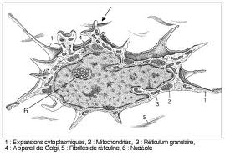
Cellule mésenchymateuse

Slide 29
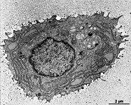
Chondroblaste

Slide 30
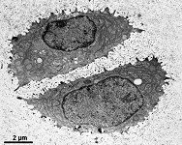
Chondrocyte

Slide 31
 |  | C. Hyalin | C. Fibreux | C. Elastique
Cartilages du système ostéoarticulaire (squelette). | Faisant partie des pièces osseuses | Ebauches osseuses du squelette fœtal; C. de croissance C. Articulaires C. costaux
 | Situés au voisinage des pièces osseuses ou entre-elles |  | Disques inter vertébraux; Symphyse pubienne; Ménisques des genoux; Insertion des tendons d’Achille
 |  | Fosses nasales; Larynx; Trachée; Bronches. |  | Pavillon oreille; Conduits auditifs ext.; Epiglotte; Larynx …
Localisation
C. De la sphère ORL et des voies aériennes

